Slide 1
¿Qué es una estrategia visual?

Slide 2
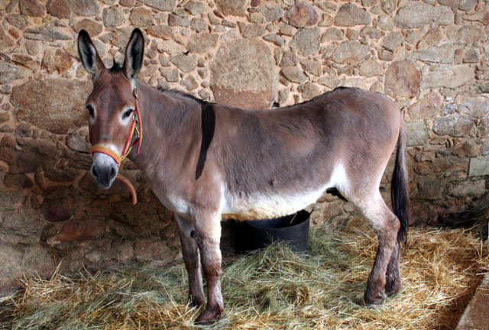
BURRO
Animal de cuatro patas, de color gris, orejas largas y cola larga. Es un animal muy resistente por eso se utiliza par el trabajo en el campo o de carga.

Slide 3
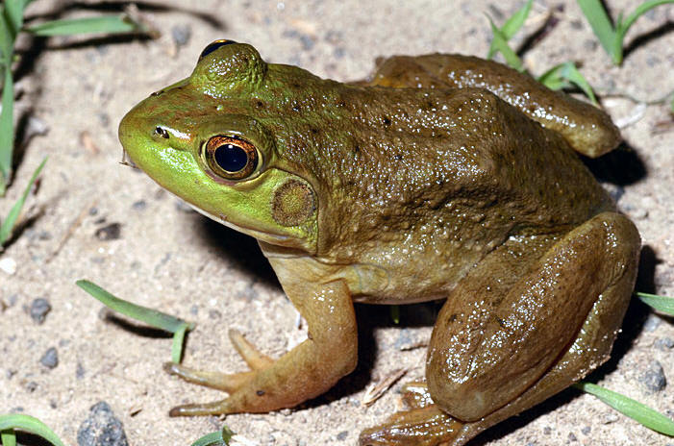
RANA
Anfibio sin cola, con piel lisa y brillante. Ocupa sus patas traseras para saltar, come insectos y vive en charcos y lagunas.

Slide 4
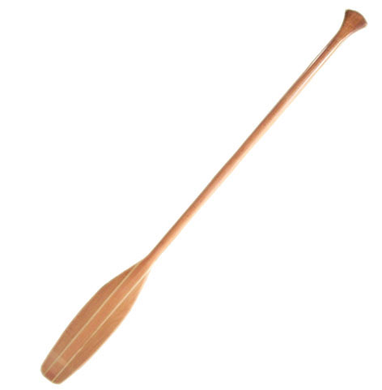
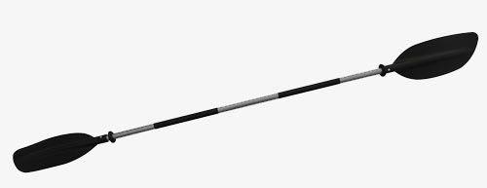
REMO
Pala larga de madera que permite mover o hacer avanzar un bote o embarcación.

Slide 5
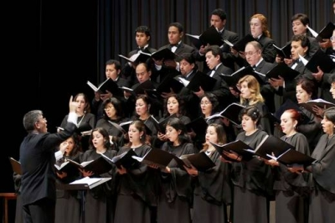
CORO
Conjunto de personas que cantan simultáneamente una canción.

Slide 7
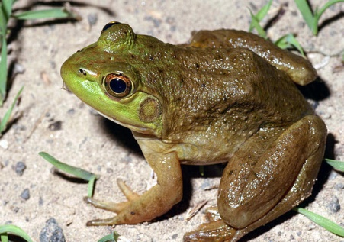

Slide 8
LA PESCA

Slide 10
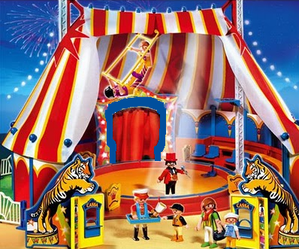
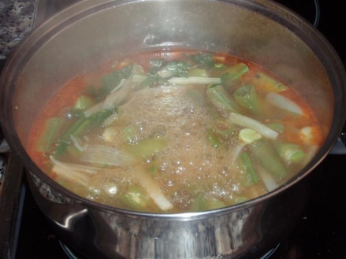
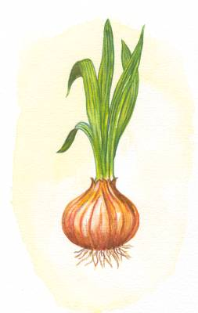
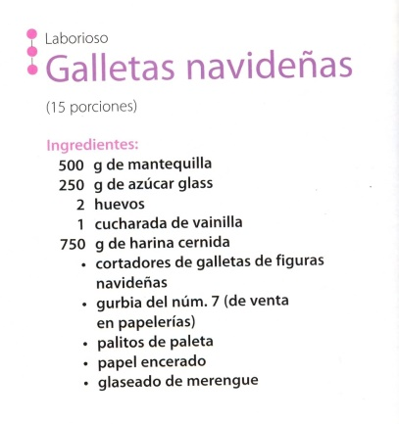
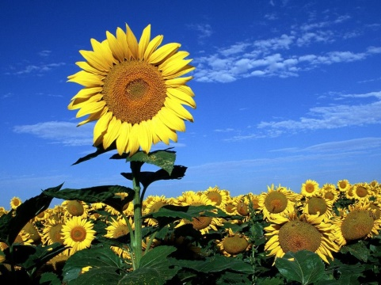
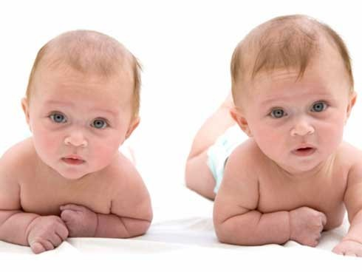
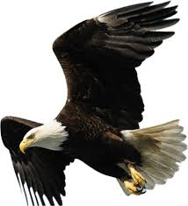
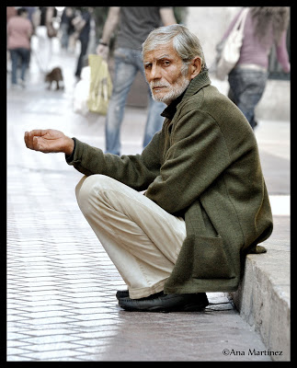

Slide 11
CIRCO
Espectáculo donde hay payasos, acróbatas, magos, etc. Tiene sillas para el público y se hace dentro de una gran carpa

Slide 12
CEBOLLA
Vegetal, alimento que sirve para cocinar, es blanco por dentro y café por fuera. A veces nos hace llorar.

Slide 13
RECETA
Texto instructivo que explica paso a paso como cocinar algo.
También es una hoja de papel en donde el doctor anota los remedios para mejorar.

Slide 14
COCER
Es colocar un alimento crudo dentro de una olla con agua caliente para que quede blando.

Slide 15
GIRASOL
Planta de tallo verde y gruesa con una flor de pétalos amarillos y el centro café. Esta flor va girando en dirección al sol.

Slide 16
GEMELOS
Hermanos nacidos de una madre al mismo tiempo.
Músculo que se encuentra en la pierna.

Slide 17
ÁGUILA
Ave de alas grandes, fuerte y veloz , con una muy buena vista. Su cuerpo es de color café y si cabeza color blanca.

Slide 18
PEDIGÜEÑO
Persona que pide alguna cosa con frecuencia e insistentemente.

Slide 19
BURRO
Animal de cuatro patas, de color gris, orejas largas y cola larga. Es un animal muy resistente por eso se utiliza par el trabajo en el campo o de carga.

Slide 20
RANA
Anfibio sin cola, con piel lisa y brillante. Ocupa sus patas traseras para saltar, come insectos y vive en charcos y lagunas

Slide 21
REMO
Pala larga de madera que permite mover o hacer avanzar un bote o embarcación.

Slide 22
CORO
Conjunto de personas que cantan simultáneamente una canción.

